Slide 1



PHÒNG GD&ĐT QUẬN TÂY HỒ
Bộ môn: Âm nhạc lớp 2
Giáo viên thực hiện: Hoàng Thị Mai Anh
Notes:
Chào mừng các em học sinh đến với tiết học âm nhạc lớp 2. các em thân mến trong tiết học ngày hôm nay chúng ta sẽ tiếp tục được gặp lại một số người bạn đặc biệt mà các em đã được học ở bộ môn âm nhạc lớp 1. vậy các bạn nhỏ đó là ai nhỉ? Chúng ta hãy cùng quan sát và đón chào các bạn ấy trog video dưới đây nhé

Slide 2

CHÀO MỪNG CÁC EM HỌC SINH ĐẾN VỚI TIẾT HỌC ÂM NHẠC LỚP 2

Slide 4


Slide 5
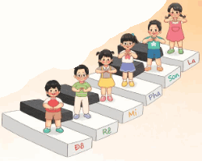

Slide 6



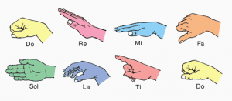

o
o
o
o
o
o
Đô Rê Mi Pha Son La
Kí hiệu bàn tay

Slide 7
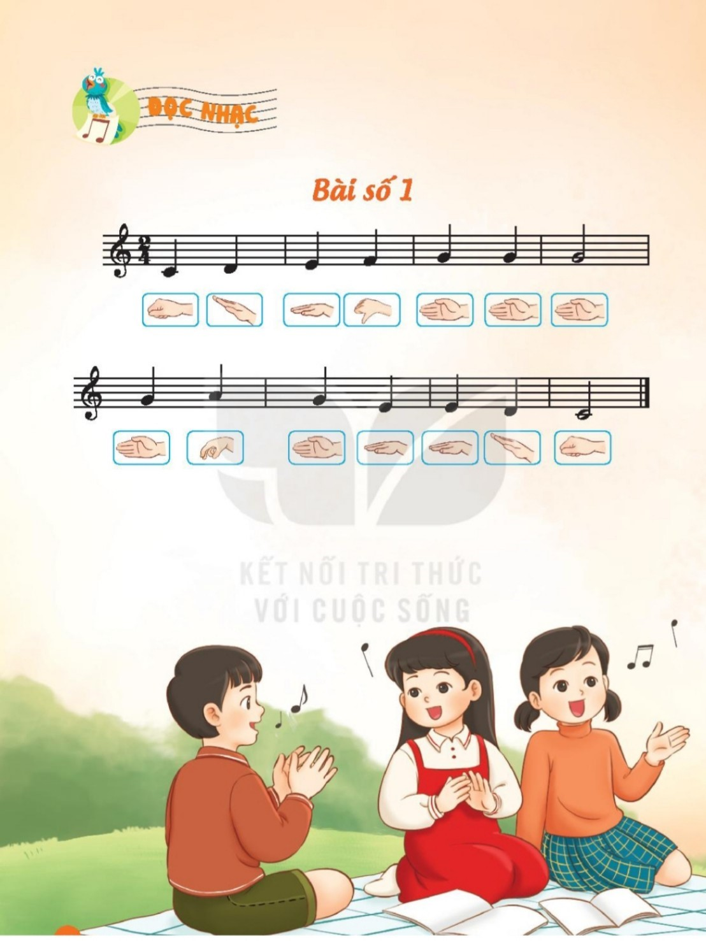

Slide 8

TIẾT 3 ĐỌC NHẠC BÀI SỐ 1

Slide 9


Slide 10


Slide 11
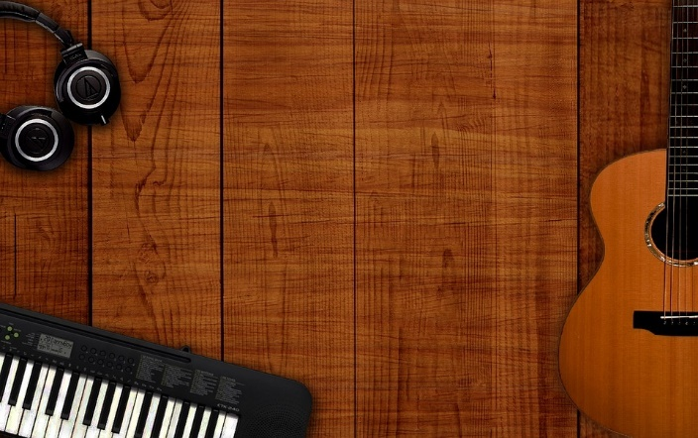
Câu 1

Slide 12
Câu 2

Slide 13

ĐỌC THEO KÍ HIỆU BÀN TAY
Notes:
Và bây giờ cô mời các em cùng đọc nhẩm lại bài đọc nhẠC số 1 và quan sát các kí hiệu bàn tay tương ứng với các nốt nhạc nhé!

Slide 14
Notes:
Nào bây giờ chúng mình cùng đọc nhạc cả bài theo kí hiệu bàn tay nhé

Slide 15
Notes:
Nào bây giờ chúng mình cùng đọc nhạc cả bài theo kí hiệu bàn tay nhé

Slide 17
Phách mạnh
Phách nhẹ
Notes:
Chúng ta hãy cùng quan sát lên màn hình, sau đay cô mời các em cùng đọc nhạc gõ đệm theo phách bài số 1 nhé. Các em lưu ý bài số 1 được viết ở nhịp 2/4 ngôi sao màu đỏ là phách mạnh, ngôi sao màu vàng là phách nhẹ nhé. Chúng mình đã sẵ sàng chưa

Slide 18

Đọc nhạc bài số 1; đọc theo kí hiệu bàn tay; gõ đệm theo phách ở nhịp 2/4
Luyện tập đọc nhạc bài số 1 theo kí hiệu bàn tay và gõ đệm theo tiết tấu từ chậm đến nhanh

Slide 19


